Slide 1
DHCP Y DNS EN WINDOWS SERVER 2022
Windows Server
Nombre de asignatura: Administración de Sistema Operativo Windows
Nombres integrantes del grupo: Mauricio Sepúlveda , Carlos Zuleta , Elmer Vilca
Nombre carrera:Analista Programador
Fecha exposición: 22/05/2022

Slide 2

Índices de contenidos
Introducción
¿Qué es Windows server y Azure?
Servicios de migración de almacenamiento
¿Qué es Storage Migration Service?
Por qué usar este servicio
Como funciona el proceso de migración
Requisitos para usar servicio de migración de migración de almacenamiento
¿Que es DNS?
Prototipo
Conclusión

Slide 3


Introducción
Ilustración 2 (www.nobbot.com)
Ilustración 1 (www.nobbot.com)

Slide 4
¿Qué es y para que sirve DNS?
DNS: (Domain Name System)
”El DNS, o sistema de nombres de dominio, traduce los nombres de dominios aptos para lectura humana (por ejemplo, www.amazon.com) a direcciones IP aptas para lectura por parte de máquinas (por ejemplo, 192.0.2.44).” (www.kinsta.com)
ilustracion3 (www.nobbot.com)

Slide 5
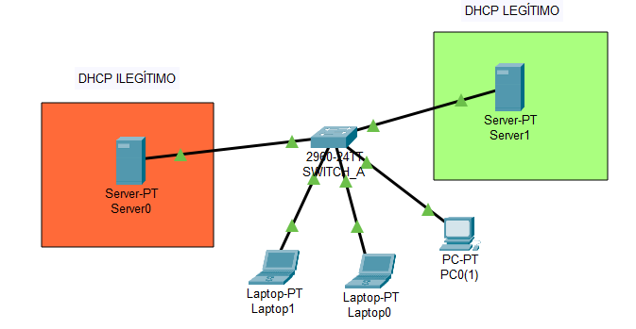
¿Qué es y para que sirve DHCP?
DHCP: (Protocolo de configuración dinámica de host)
Este servidor toma una lista dinámica de direcciones IP y las asigna a los clientes conforme estas van quedando libres, y siempre sabe quién es el propietario de esa IP.
ilustracion3 (www.nobbot.com)

Slide 6
Prototipo

Slide 7

Conclusión
ilustracion3 (www.nobbot.com)
ilustracion3 (www.nobbot.com)

Slide 8
BIBLIOGRAFIA
Amazon.com (2019), ¿Que es DNS?. Recuperado: https://aws.amazon.com/es/route53/what-is-dns/
Windows Server. (31 de 05 de 2022). Windows server. Microsoft.
YouTube. (20 de Octubre de 2021). Como configurar un servidor DHCP 🔄 en Windows Server 2022. Obtenido de https://www.youtube.com/watch?v=iNAp9d-sZac&ab_channel=TutorialesIT

